Slide 1
Meldcode Huiselijk Geweld en Kindermishandeling

Slide 2
Voorstel rondje
Wie ben je?
Waar werk je?
Hoe kom jij in je werk in aanraking met vormen van huiselijk geweld?
Wat zijn je verwachtingen van de training?

Slide 3
Werkvorm Carrousel

Slide 4
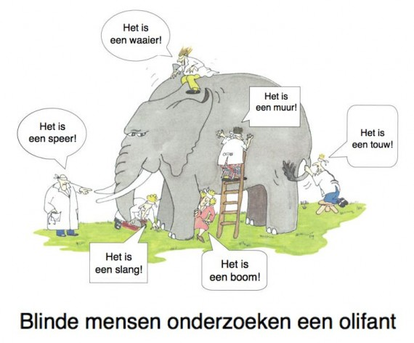
Notes:
Teruggrijpen op de oefening die de groep heeft gedaan.
4

Slide 5
Stellingen spel

Slide 6
Pauze

Slide 7
Film
Notes:
Film van Christel

Slide 8
Dilemma’s bij signaleren

Slide 9
Meldcode huiselijk geweld en kindermishandeling
Stap 1
In kaart
brengen van
signalen
Stap 2
Collegiale
toetsing
Stap 3
Gesprek
Stap 4
Wegen van het
geweld
Stap 5
Beslissen
Hulp
Melden

Slide 10
Casus

Slide 11
Wat neem je mee?

